Slide 1
ESCENARIO DE RIESGO
IDENTIFICACIÓN DE PROBABLES LOCALIDADES AFECTADAS
PRONÓSTICO DE PRECIPITACIONES 02/12/2017 (10:00 HORAS)

Slide 3
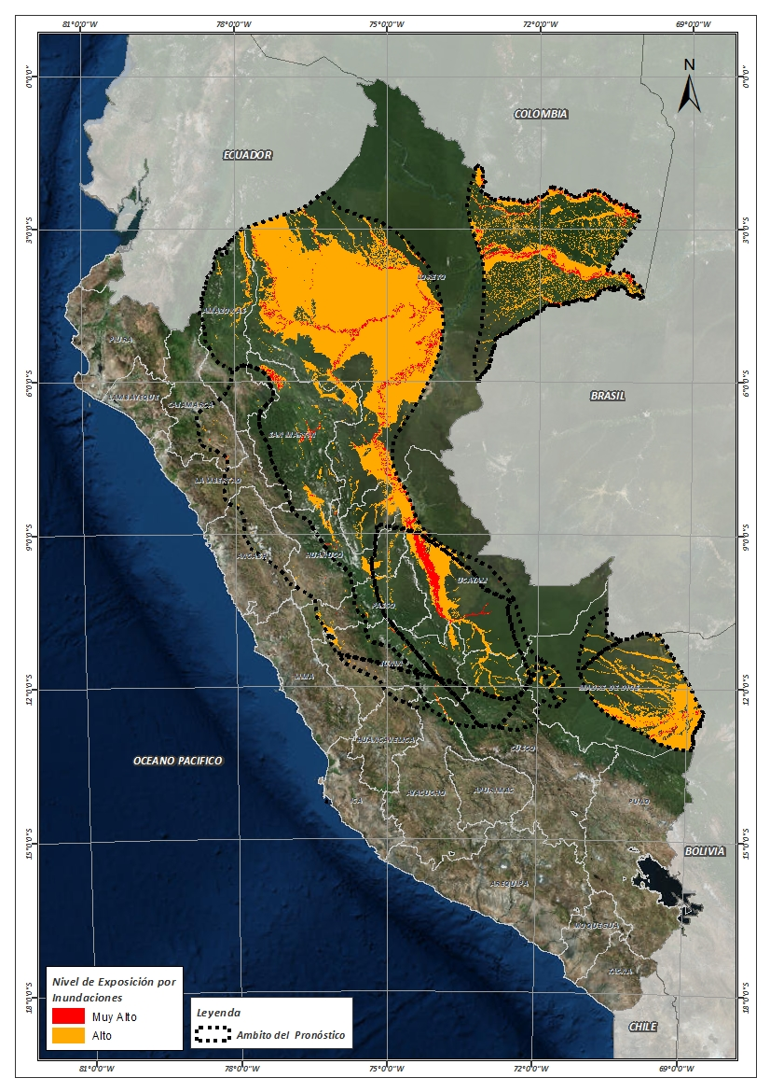
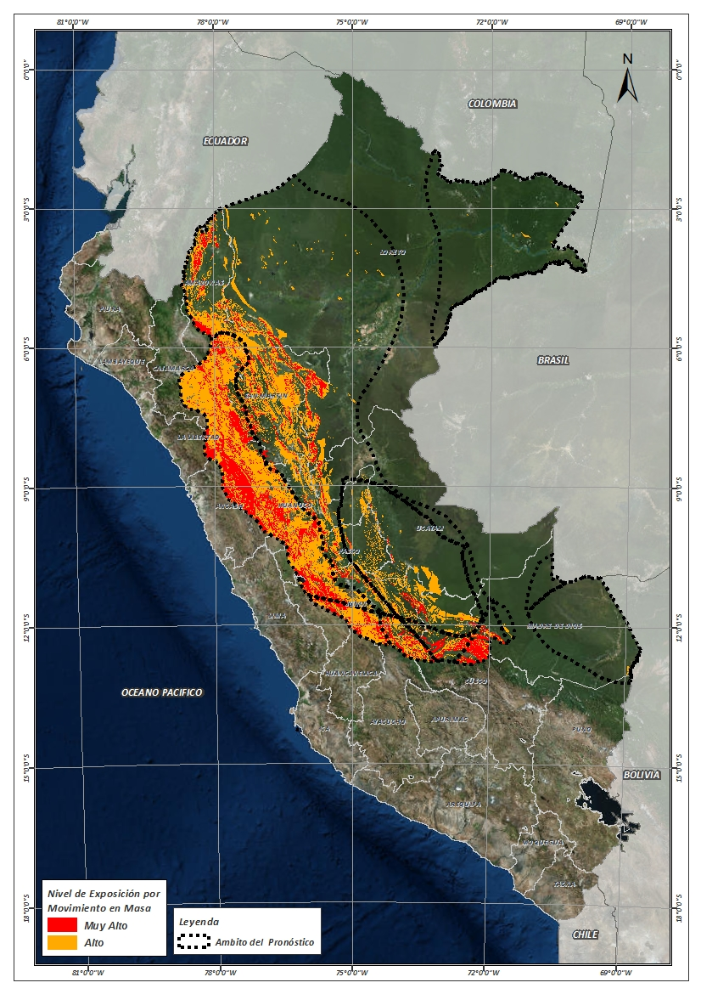
Mapa de exposición alta por INUNDACION Según el Pronóstico de Lluvias
Mapa de exposición alta por MOVIMIENTOS EN MASA Según el Pronóstico de Lluvias

Slide 4
Distritos expuestos por inundación
NRO | DEPARTAMENTOS | CANTIDAD DE DISTRITOS
1 | AMAZONAS | 6
2 | ANCASH | 7
3 | AYACUCHO | 4
4 | CAJAMARCA | 8
5 | CUSCO | 5
6 | HUANUCO | 19
7 | JUNIN | 18
8 | LA LIBERTAD | 3
9 | LORETO | 43
10 | MADRE DE DIOS | 9
11 | PASCO | 14
12 | SAN MARTIN | 57
13 | UCAYALI | 13
 | Total general | 203

Slide 5
Distritos expuestos por Inundación
203 Distritos

Slide 6
Población expuesta por Inundación
NRO | DEPARTAMENTOS | POBLACION TOTAL
1 | AMAZONAS | 20,426
2 | ANCASH | 26,248
3 | AYACUCHO | 7,681
4 | CAJAMARCA | 7,448
5 | CUSCO | 19,099
6 | HUANUCO | 88,725
7 | JUNIN | 139,705
8 | LA LIBERTAD | 954
9 | LORETO | 305,113
10 | MADRE DE DIOS | 80,687
11 | PASCO | 54,725
12 | SAN MARTIN | 343,705
13 | UCAYALI | 338,946
 | Total general | 1,433,462

Slide 7
Población expuesta por Inundación
1,433,462 Total de Pobladores

Slide 8
Distritos expuestos por movimiento en masa
NRO | DEPARTAMENTOS | CANTIDAD DE DISTRITOS
1 | AMAZONAS | 73
2 | ANCASH | 87
3 | AYACUCHO | 5
4 | CAJAMARCA | 49
5 | CUSCO | 8
6 | HUANCAVELICA | 9
7 | HUANUCO | 74
8 | JUNIN | 49
9 | LA LIBERTAD | 35
10 | LORETO | 9
11 | PASCO | 25
12 | SAN MARTIN | 67
13 | UCAYALI | 5
 | Total general | 478

Slide 9
Distritos expuestos por movimiento en masa
478 Distritos

Slide 10
Población expuesta por Movimientos en Masa
NRO | DEPARTAMENTOS | POBLACION TOTAL
1 | AMAZONAS | 135,927
2 | ANCASH | 330,905
3 | AYACUCHO | 41,887
4 | CAJAMARCA | 611,911
5 | CUSCO | 55,617
6 | HUANCAVELICA | 31,988
7 | HUANUCO | 609,167
8 | JUNIN | 327,020
9 | LA LIBERTAD | 259,769
10 | LORETO | 7,630
11 | PASCO | 185,718
12 | SAN MARTIN | 395,746
13 | UCAYALI | 22,000
 | Total general | 3,015,285

Slide 11
Población expuesta por Movimientos en Masa
3,015,285 Total de Pobladores

Slide 12
Consultas:
soporte-sigrid@cenepred.gob.pe

